Slide 1
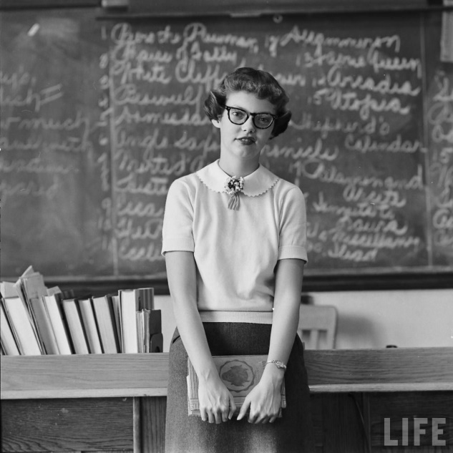
ГОРДОЕ ИМЯ- УЧИТЕЛЬ!
Автор: Ёлгина Наталья
ГПОУ «ЧТОТиБ», группа АРХ-22-1
Преподавателям слово дано не для того, чтобы усыплять свою мысль, а для того, чтобы будить чужую.
(Василий Осипович Ключевский)

Slide 2
СОДЕРЖАНИЕ
1. Кто такой учитель?
2. Великие учителя
3. Качества, которыми обладает хороший учитель
4. Учителя – герои Великой Отечественной войны
5. Заключение

Slide 3
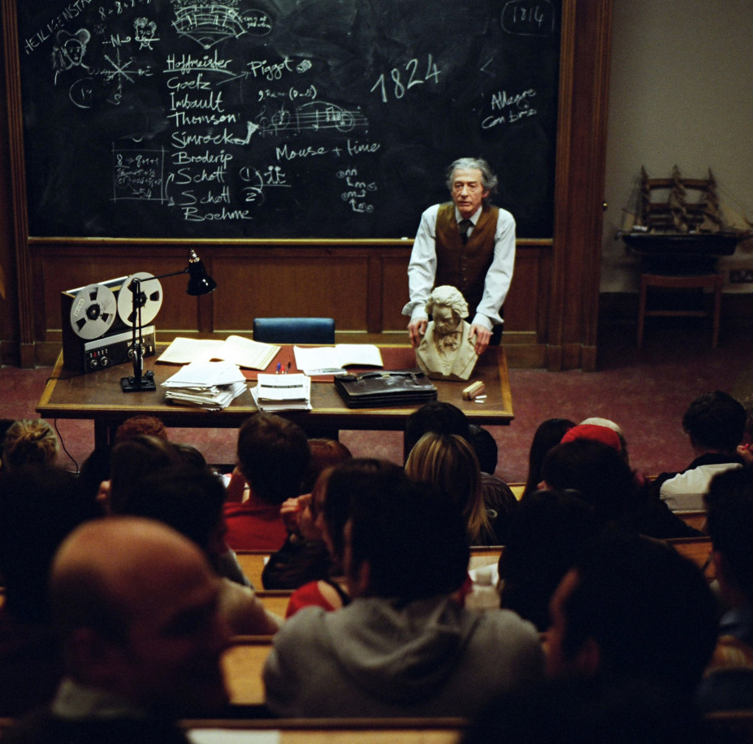
К т о т а к о й у ч и т е л ь ?
Учитель – это специалист, который занимается обучением и воспитанием детей, а также профессиональной подготовкой взрослых. Эта одна из немногих сфер деятельности, которую приравнивают к призванию, относят к благородным и особенно ответственным.

Slide 4
ВЕЛИКИЕ УЧИТЕЛЯ
А
Р
И
С
Т
О
Т
Е
Л
Ь
К
О
Н
Ф
У
Ц
И
Й
«Учителя, которым дети обязаны воспитанием, почтеннее, чем родители: одни дарят нам только жизнь, а другие — добрую жизнь»
«Кто постигает новое, лелея старое, тот может быть учителем…»

Slide 5
Качества, которыми обладает хороший учитель
О
Т
В
Е
Т
С
Т
В
Е
Н
Н
О
С
Т
Ь
А
К
К
У
Р
А
Т
Н
О
С
Т
Ь
Р
Е
Ш
И
Т
Е
Л
Ь
Н
О
С
Т
Ь
И
С
П
О
Л
Н
И
Т
Е
Л
Ь
Н
О
С
Т
Ь
О
Р
Г
А
Н
И
з
О
В
А
Н
Н
О
С
Т
Ь
П
У
Н
К
Т
У
А
Л
Ь
Н
О
С
Т
Ь
К
Р
Е
А
Т
И
В
Н
О
С
Т
Ь
В
Ы
Д
Е
Р
Ж
К
А

Slide 6
Учителя – герои Великой Отечественной войны
Ксения Владимировна Ползикова-Рубец
Была настоящим примером для многих учеников в Ленинграде, она всю блокаду работала в местной, 239 школе завучем и преподавала историю, как могла, поддерживала детей и коллег.
После войны Ксения Владимировна написала прекрасную книгу о школьниках блокадного города – "Они учились в Ленинграде". Действие книги открывается еще до войны. Прекрасный город, наивные и добрые мечты выпускников о будущем… И вдруг война!..
Ксения Владимировна пишет о подвиге блокадной школы, в центре ее книги дети, учителя и город Ленинград. Книга вышла тиражом 75 000 экземпляров

Slide 7
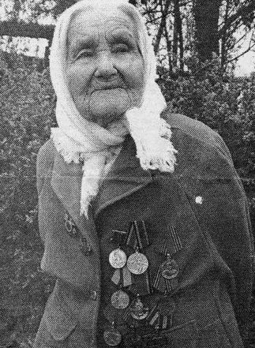
Вера Васильевна Артамонова
До войны преподавала в школе №6 на хуторе Красная Нива. В августе 1942 года молодая учительница истории помогала вывозить ценные документы. Вера, как и большинство молодых бойцов, прошла курс ГТО и ГСО, умела пользоваться винтовкой. В канун нового 1943 года на рассвете постовые Вера и ее товарищ сумели разглядеть в темноте стадо скота, которое враги отгоняли на запад. Во время бомбежки, осколок гранаты ранил руку и повредил позвоночник.
В 50-е годы она вернулась в родную школу №6 и продолжила преподавать. Вера Васильевна награждена медалями «За оборону Кавказа» и «За победу над Германией в Великой Отечественной войне 1941–1945 гг.»

Slide 8
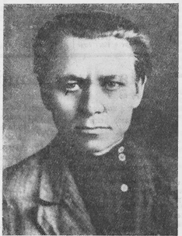
Василий Андреевич Шиманский
Завуч московской школы №555 был среди тех, кто в первые месяцы войны ушёл на фронт. Организовал подпольную группу для борьбы с фашистскими захватчиками и стал ее руководителем. В подполье его называли «Старик». В 1942-1943 годах отряд 28 раз разбирал железнодорожное полотно, пустил под откос 12 эшелонов, уничтожив 12 паровозов, 385 вагонов, 1 800 фашистов. Написал свое последнее письмо жене, когда бежал с отрядом в село Козацкое на Одесщине . После освобождения от фашистской оккупации Мария Олейник обнародовала его письма.
О подвигах этих бесстрашных людей рассказывают повести Василия Земляка «Подполковник Шиманский» и Ивана Безуглого «Тайны Вервольфа», по которой была снята серия одноименных телепередач и художественный фильм «Дерзость»

Slide 9
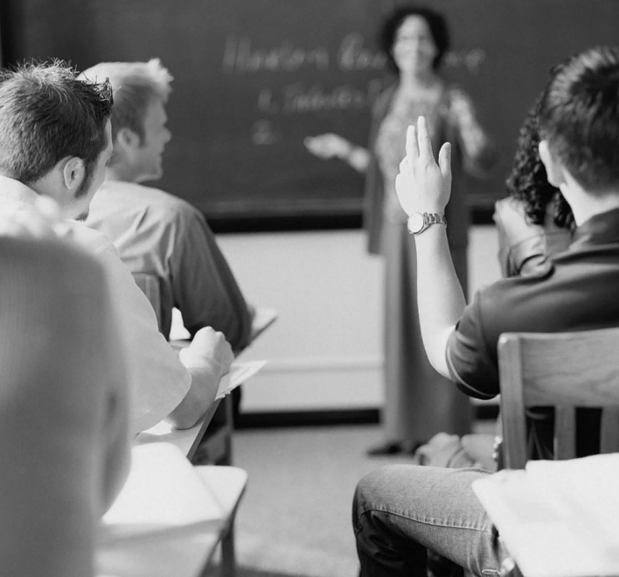
Заключение
Учитель-гордое имя, в первую очередь, потому что это по настоящему тяжелый труд.
Учитель для своих учеников, должен быть умным, терпеливым, понимающим, любящим свое дело и в первую очередь – детей, ведь он принимает непосредственное участие в воспитании маленьких личностей, дает им толчок в будущее.
От этих людей зависит судьба целого поколения, именно по этому учитель-это самая важная и нужная профессия.

Slide 10
Список использованных источников
Список использованных источников
https://uchportfolio.ru/blogs/read/?id=528
https://rosuchebnik.ru/material/uchitelya-geroi-velikoy-otechestvennoy-voyny/
https://4brain.ru/blog/professija-uchitel-prizvanie-byt-nastavnikom/

